Slide 1
Các chất được cấu tạo như thế nào?
Nhiệt năng là gì? Có mấy cách truyền nhiệt năng?
Chương II:
NHIỆT HỌC
Nhiệt lượng là gì? Xác định nhiệt lượng như thế nào?
Mối quan hệ giữa nhiệt lượng tỏa ra và nhiệt lượng thu vào?

Slide 2
Đổ 50cm³ rượu vào 50cm³ nước ta sẽ thu được hỗn hợp nước và rượu có thể tích khoảng 95cm³
100
100
95cm³
100
Tại sao thể tích hỗn hợp lại nhỏ hơn 100cm³ ?
80
80
80
60
60
60
40
40
40
20
20
Vậy 5cm³ hỗn hợp nước rượu biến đi đâu?
20
0
0
0
Rượu
Nước
V_{rượu} = 50cm³
V_{nước} = 50cm³
V_{rượu} + V_{nước} =
100cm³

Slide 3

Chương II: NHIỆT HỌC
TIẾT 24. Chủ đề 3: Cấu tạo chất -Tiết 1: Các chất được cấu tạo như thế nào.
I. CÁC CHẤT CÓ ĐƯỢC CẤU TẠO TỪ CÁC HẠT RIÊNG BIỆT KHÔNG
Tìm hiểu nội dung phần I (sgk-tr68) và trả lời:
1.Các chất có được cấu từ các hạt riêng biệt không? (nếu có thì đó là hạt nào)
2.Tại sao nhìn các chất như liền một khối

Slide 4
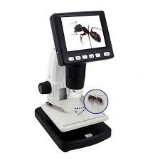
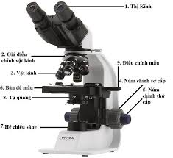
Kính hiển vi hiện đại

Slide 5
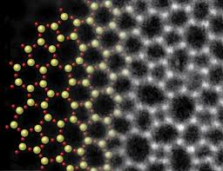
Hình ảnh các nguyên tử, phân tử một số chất
Nguyên tử Silic

Slide 6
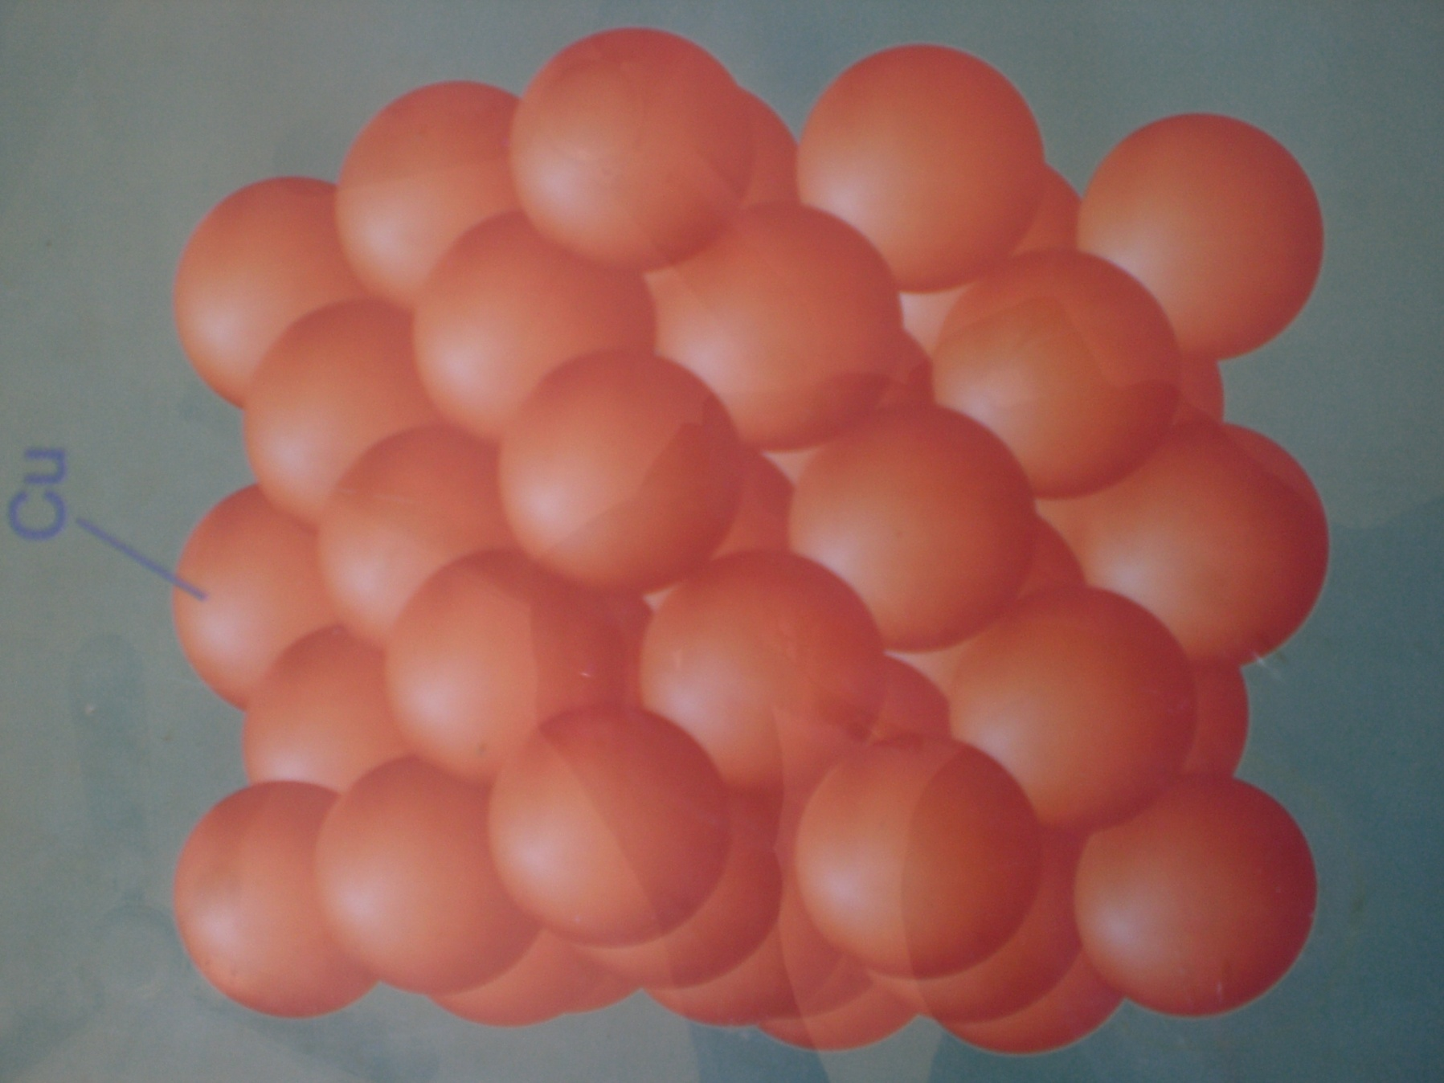
Nguyên tử đồng

Slide 7
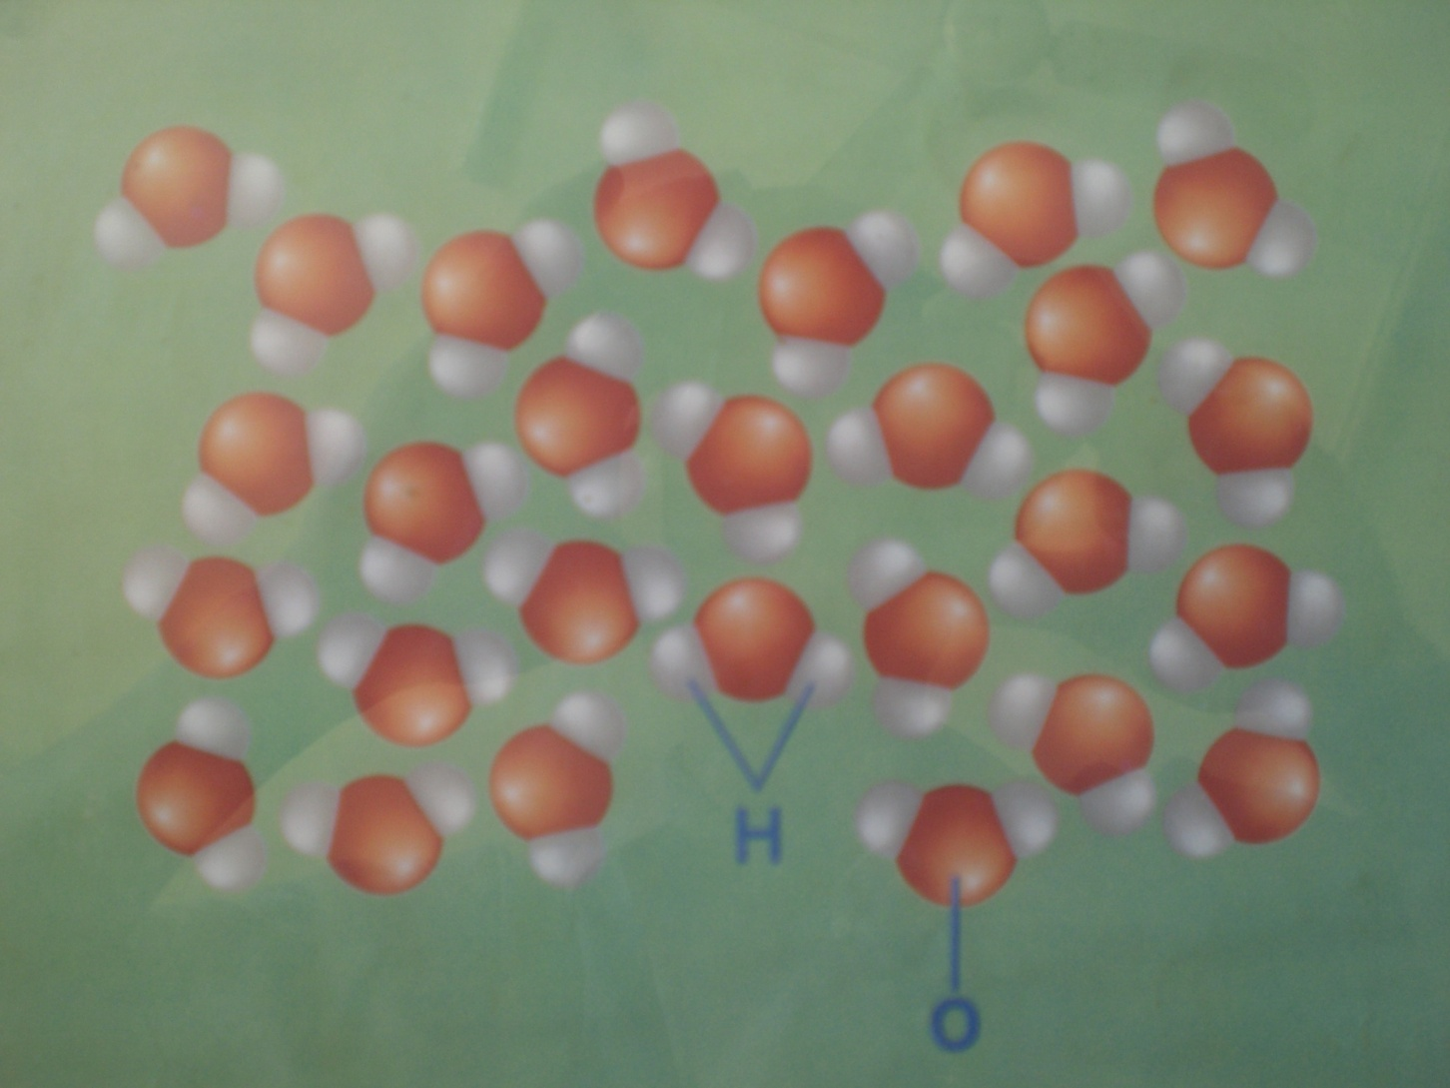
Phân tử nước

Slide 8
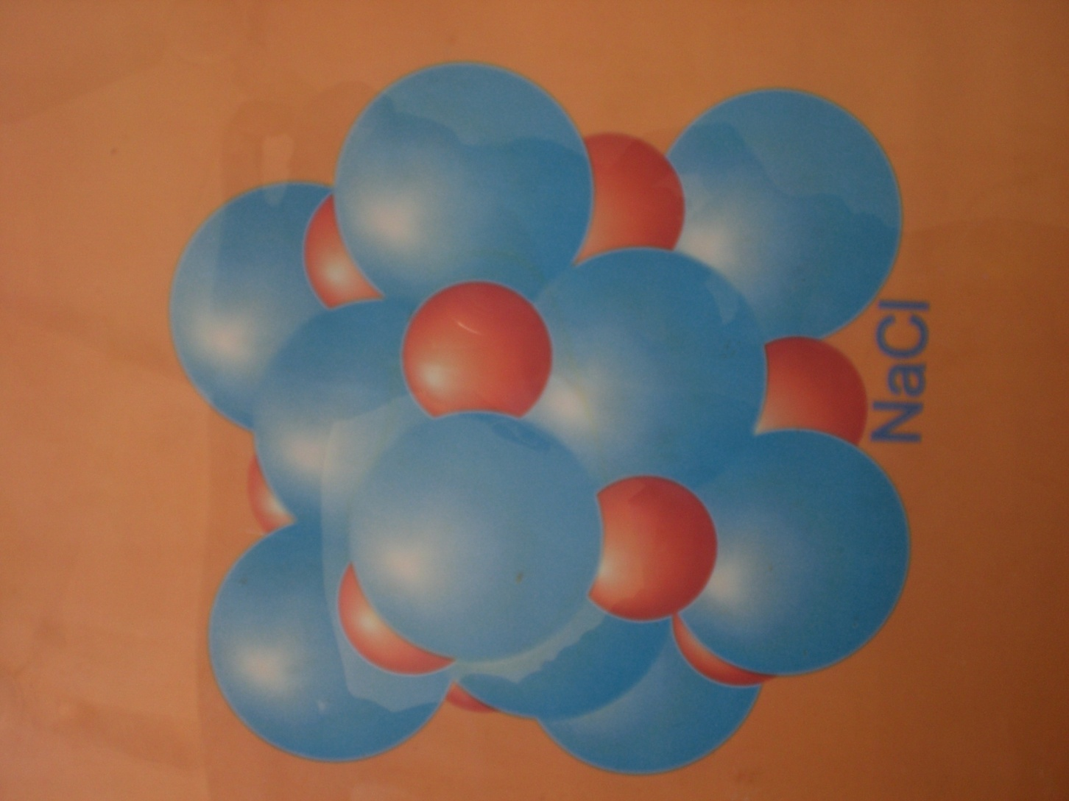
Phân tử muối ăn

Slide 9
Bài 19: CÁC CHẤT ĐƯỢC CẤU TẠO NHƯ THẾ NÀO?
I. CÁC CHẤT CÓ ĐƯỢC CẤU TẠO TỪ CÁC HẠT RIÊNG BIỆT KHÔNG
-Các chất được cấu tạo từ các hạt riêng biệt gọi là “nguyên tử, phân tử”
-Vì các nguyên tử, phân tử đều vô cùng nhỏ bé mà mắt thường không thể nhìn thấy được, nên các chất nhìn có vẻ như liền một khối.
II. GIỮA CÁC PHÂN TỬ CÓ KHOẢNG CÁCH HAY KHÔNG

Slide 10
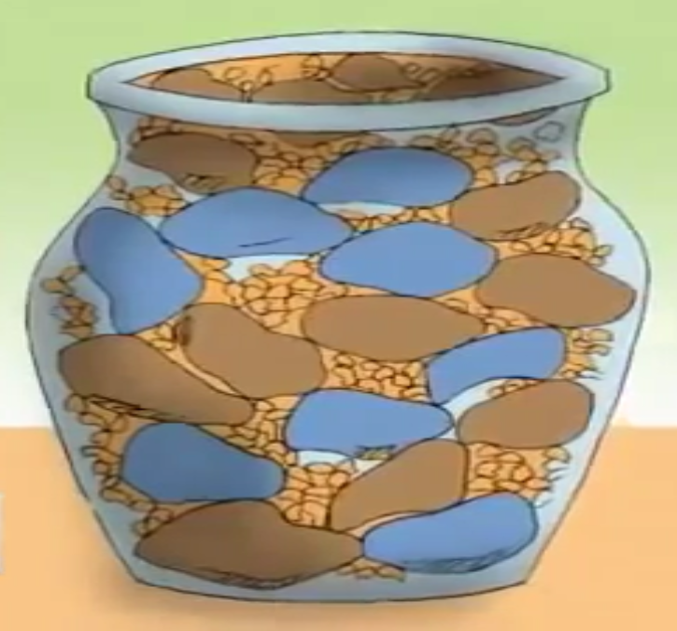
Ngô
Giải thích:
Do giữa các hạt ngô có khoảng cách nên khi đổ cát vào ngô, các hạt cát đã xen vào những khoảng cách này làm cho thể tích của hỗn hợp nhỏ hơn tổng thể tích của ngô và cát.
(Nguyên tử, phân tử rượu)
Cát
(Nguyên tử, phân tử nước)

Slide 11
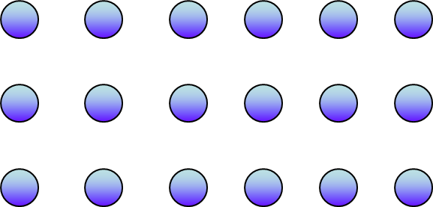
Bài 19: CÁC CHẤT ĐƯỢC CẤU TẠO NHƯ THẾ NÀO?
I. CÁC CHẤT CÓ ĐƯỢC CẤU TẠO TỪ CÁC HẠT RIÊNG BIỆT KHÔNG
-Các chất được cấu tạo từ các hạt riêng biệt gọi là nguyên tử, phân tử.
-Vì các nguyên tử và phân tử đều vô cùng nhỏ bé mà mắt thường không thể nhìn thấy được, nên các chất nhìn có vẻ như liền một khối.
Đường
Nước
II. GIỮA CÁC PHÂN TỬ CÓ KHOẢNG CÁCH HAY KHÔNG
Nhận xét: Giữa các nguyên tử, phân tử có khoảng cách
III. VẬN DỤNG
C3.Tại sao khi thả một cục đường vào một cốc nước rồi khuấy lên, đường tan và nước có vị ngọt?
Hỗn hợp nước đường
Trả lời: Vì khi khuấy lên, các phân tử đường xen vào khoảng cách giữa các phân tử nước và ngược lại nên nước có vị ngọt.

Slide 12


Bài 19. CÁC CHẤT ĐƯỢC CẤU TẠO NHƯ THẾ NÀO?
I. CÁC CHẤT CÓ ĐƯỢC CẤU TẠO TỪ CÁC HẠT RIÊNG BIỆT KHÔNG
-Các chất được cấu tạo từ các hạt riêng biệt gọi là nguyên tử, phân tử.
-Vì các nguyên tử và phân tử đều vô cùng nhỏ bé mà mắt thường không thể nhìn thấy được, nên các chất nhìn có vẻ như liền một khối.
II. GIỮA CÁC PHÂN TỬ CÓ KHOẢNG CÁCH HAY KHÔNG
Nhận xét: Giữa các nguyên tử phân tử có khoảng cách
III. VẬN DỤNG
C3.Vì khi khuấy lên, các phân tử đường xen vào khoảng cách giữa các phân tử nước và ngược lại nên nước có vị ngọt.
Quả bóng cao su
Quả bóng bay
Trả lời: Vì thành quả bóng được cấu tạo từ các phân tử cao su, giữa chúng có khoảng cách. Các phân tử không khí ở trong bóng có thể chui qua các khoảng cách này mà ra ngoài làm cho bóng xẹp dần.
C4.Tại sao quả bóng cao su hay quả bóng bay bơm căng, dù có buộc thật chặt cũng cứ ngày một xẹp dần?

Slide 13
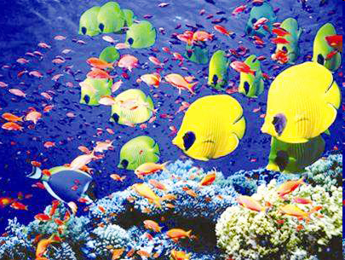
Bài 19. CÁC CHẤT ĐƯỢC CẤU TẠO NHƯ THẾ NÀO?
I. CÁC CHẤT CÓ ĐƯỢC CẤU TẠO TỪ CÁC HẠT RIÊNG BIỆT KHÔNG
C5.Cá muốn sống được phải có không khí, nhưng ta thấy cá vẫn sống được trong nước?
-Các chất được cấu tạo từ các hạt riêng biệt gọi là nguyên tử, phân tử.
-Vì các nguyên tử và phân tử đều vô cùng nhỏ bé mà mắt thường không thể nhìn thấy được, nên các chất nhìn có vẻ như liền một khối.
II. GIỮA CÁC PHÂN TỬ CÓ KHOẢNG CÁCH HAY KHÔNG
Nhận xét: Giữa các nguyên tử phân tử có khoảng cách
III. VẬN DỤNG
C3.Vì khi khuấy lên, các phân tử đường xen vào khoảng cách giữa các phân tử (và ngược lại)
C4.Vì thành quả bóng được cấu tạo từ các phân tử cao su, giữa chúng có khoảng cách. Các phân tử không khí ở trong bóng có thể chui qua các khoảng cách này mà ra ngoài làm cho bóng xẹp dần.
Trả lời: Vì giữa các phân tử nước có khoảng cách nên các phân tử không khí xen vào khoảng cách giữa các phân tử nước, nhờ đó cá có thể sống được.

Slide 14
CÓ THỂ EM CHƯA BIẾT!
* Khối lượng của trái đất lớn hơn khối lượng của quả cam bao nhiêu lần thì khối lượng của quả cam lớn hơn khối lượng của phân tử hiđrô bấy nhiêu lần.
* Nếu xếp một triệu phân tử nước nối liền nhau thành một hàng thì cũng chưa dài đến 2cm.
2
* Nếu tưởng tượng mỗi vật đều lớn gấp một triệu lần, nghĩa là một con muỗi trở thành một con vật khổng lồ dài tới 10km thì kích thước mỗi phân tử vẫn chưa lớn bằng một dấu chấm ( .)

Slide 15
Ghi nhớ !
- Các chất được cấu tạo từ các hạt riêng biệt gọi là nguyên tử, phân tử.
- Giữa các nguyên tử, phân tử có khoảng cách.

Slide 16
HƯỚNG DẪN VỀ NHÀ
Học thuộc phần ghi nhớ trong sgk-Tr70
Xem lại câu;c3;c4;c5 phần vận dụng
Làm bài tập:19.3/ 19.4(sbt-tr50)
Đọc phần có thể em chưa biết
Chuẩn bị trước bài 20: nguyên tử, phân tử chuyển động hay đứng yên

